Slide 1

TOÁN LỚP 9 MỚI
TỈ SỐ LƯỢNG GIÁC
CỦA HAI GÓC NHỌN PHỤ NHAU
TIẾT 3

Slide 2

NỘI DUNG BÀI HỌC
Tỉ số lượng giác của một góc nhọn
Tỉ số lượng giác của hai góc phụ nhau

Slide 3

Tỉ số lượng giác của hai góc phụ nhau
?
Xét các góc nhọn của tam giác ABC vuông tại A.
A
Tổng số đo của góc B và góc C bằng
90⁰
Góc B và góc C là hai góc phụ nhau.
B
C
Viết công thức tính các tỉ số lượng giác của góc B và góc C.
AC
AB
AC
AB
sin B =
cos B =
tan B =
cot B =
BC
BC
AB
AC
AB
AC
AB
AC
sin C =
cos C =
tan C =
cot C =
BC
BC
AC
AB

Slide 4

Tỉ số lượng giác của hai góc phụ nhau
Định lí
Nếu hai góc phụ nhau thì sin góc này bằng côsin góc kia, tang góc này bằng côtang góc kia.
Với 0⁰ < a < 90⁰ ta có:
sin (90⁰ – a) = cos a ;
tan (90⁰ – a) = cot a ;
cos (90⁰ – a) = sin a ;
cot (90⁰ – a) = tan a .

Slide 5
Tỉ số lượng giác của hai góc phụ nhau
?₁
Viết các tỉ số lượng giác sau thành tỉ số lượng giác của góc nhỏ hơn 45⁰.
sin 60⁰ =
cos 30⁰ ;
sin 75⁰ =
cos 15⁰ ;
90⁰
90⁰
tan 80⁰ =
cot 10⁰ ;
cot 82⁰ =
tan 8⁰ ;
chéo
90⁰
sin 52⁰30’ =
sin 52,5⁰
= cos 37,5⁰
90⁰

Slide 6

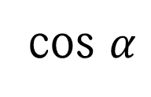



Tỉ số lượng giác của hai góc phụ nhau
$$α$$
sin $α$
cos $α$
tan $α$
cot $α$
1
3
3
30⁰
3
2
2
3
2
2
45⁰
1
1
2
2
3
1
3
60⁰
3
2
2
3

Slide 7
Tỉ số lượng giác của hai góc phụ nhau
$$α$$
sin $α$
cos $α$
tan $α$
cot $α$
1
3
3
30⁰
3
2
2
3
2
2
45⁰
1
1
2
2
3
1
3
60⁰
3
2
2
3

Slide 8

Tỉ số lượng giác của hai góc phụ nhau
?₂
Viết các tỉ số lượng giác sau thành tỉ số lượng giác của các góc nhỏ hơn 45⁰.
sin 53⁰
sin 71⁰
sin 53⁰ = sin (90⁰ – 37⁰)
tan 71⁰ = tan (90⁰ – 19⁰)
= cos 37⁰
= cot 19⁰

Slide 9

Tỉ số lượng giác của hai góc phụ nhau
?₃
So sánh:
chéo
sin 25⁰
=
cos 65⁰ = cos (90⁰ – 25⁰).
90⁰
cot 15⁰
=
tan 75⁰
Ta có cot 15⁰ = cot (90⁰ – 75⁰)
= tan 75⁰

Slide 10

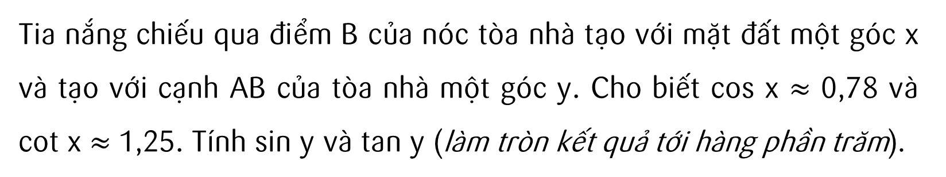
Tỉ số lượng giác của hai góc phụ nhau
?₄
Tia nắng chiếu qua điểm B của nóc tòa nhà tạo với mặt đất một góc x và tạo với cạnh AB của tòa nhà một góc y. Cho biết cos x $≈$ 0,78 và cot x $≈$1,25. Tính sin y và tan y (làm tròn kết quả tới hàng phần trăm).
B
Tam giác ABC vuông tại A nên x + y = 90⁰.
y
Theo định lí tỉ số lượng giác của hai góc phụ nhau:
cos x = sin (90⁰ – x) = sin y
= 0,78 ;
cot x = tan (90⁰ – x) = tan y
= 1,25 .
x
A
C

Slide 11
Tính tỉ số lượng giác bằng máy tính cầm tay
Người ta thường dùng các đơn vị số đo góc là:
Độ (kí hiệu: ⁰)
Phút (kí hiệu: ‘)
Giây (kí hiệu: ‘‘)
1⁰ = 60‘
1‘ = 60‘‘
Cách sử dụng máy tính cầm tay.
TÍNH TỈ SỐ LƯỢNG GIÁC CỦA MỘT GÓC NHỌN

Slide 12




Tính tỉ số lượng giác bằng máy tính cầm tay
TÍNH TỈ SỐ LƯỢNG GIÁC CỦA MỘT GÓC NHỌN
j15)=
k15)=
sin 15⁰ =
cos 15⁰ =
l67)=
tan 67⁰ =
1al67)=
cot 67⁰ =

Slide 13


Tính tỉ số lượng giác bằng máy tính cầm tay
TÍNH SỐ ĐO GÓC NHỌN KHI BIẾT TỈ SỐ LƯỢNG GIÁC CỦA NÓ
Tính số đo góc x biết
qk0.5)=
cos x = 0,5
x = 60⁰
ql2)=x
tan x = 2
63⁰26’
x =

Slide 14
Tính tỉ số lượng giác bằng máy tính cầm tay
?₅
Độ dốc của ram dốc AB từ mặt đất xuống tầng hầm được tính bằng tỉ số của chiều sâu AH và chiều dài BH của phần đường hầm dành để xây dựng ram dốc (Hình vẽ). Theo quy chuẩn kĩ thuật quốc gia về công trình ngầm đô thị (QCVN 08:2009/BXD, phần 2 – về gara ô tô), ram dốc thẳng cần có độ dốc không lớn hơn 18%. Em hãy cho biết ram dốc trong hình vẽ có đạt chuẩn về độ dốc không, nếu góc nghiêng ABH của ram dốc so với phương ngang là:
A
Mặt đất
15⁰
9⁰
Ram dốc
Hầm
B
H

Slide 15

Tính tỉ số lượng giác bằng máy tính cầm tay
?₅
Độ dốc của ram dốc AB từ mặt đất xuống tầng hầm được tính bằng tỉ số của chiều sâu AH và chiều dài BH của phần đường hầm dành để xây dựng ram dốc (Hình vẽ). Theo quy chuẩn kĩ thuật quốc gia về công trình ngầm đô thị (QCVN 08:2009/BXD, phần 2 – về gara ô tô), ram dốc thẳng cần có độ dốc không lớn hơn 18%. Em hãy cho biết ram dốc trong hình vẽ có đạt chuẩn về độ dốc không, nếu góc nghiêng ABH của ram dốc so với phương ngang là:
15⁰
9⁰
AH
Tam giác ABH vuông tại H nên tan ABH =
BH
A
Mặt đất
Với ABH = 15⁰ thì độ dốc là:
Ram dốc
Hầm
> 18% nên không đạt chuẩn.
B
H

Slide 16

Tính tỉ số lượng giác bằng máy tính cầm tay
?₅
Độ dốc của ram dốc AB từ mặt đất xuống tầng hầm được tính bằng tỉ số của chiều sâu AH và chiều dài BH của phần đường hầm dành để xây dựng ram dốc (Hình vẽ). Theo quy chuẩn kĩ thuật quốc gia về công trình ngầm đô thị (QCVN 08:2009/BXD, phần 2 – về gara ô tô), ram dốc thẳng cần có độ dốc không lớn hơn 18%. Em hãy cho biết ram dốc trong hình vẽ có đạt chuẩn về độ dốc không, nếu góc nghiêng ABH của ram dốc so với phương ngang là:
9⁰
AH
Tam giác ABH vuông tại H nên tan ABH =
BH
A
Mặt đất
Với ABH = 9⁰ thì độ dốc là:
Ram dốc
Hầm
< 18% nên đạt chuẩn.
B
H

Slide 17


Tính tỉ số lượng giác bằng máy tính cầm tay
?₆
Sử dụng máy tính cầm tay, tìm góc nhọn a, b, biết:
cos a = 0,8
tan b = 5
qk0.8)=x
ql5)=x
Vậy a = 36⁰52'
Vậy b = 78⁰41'
làm tròn tới đơn vị giây.

Slide 18
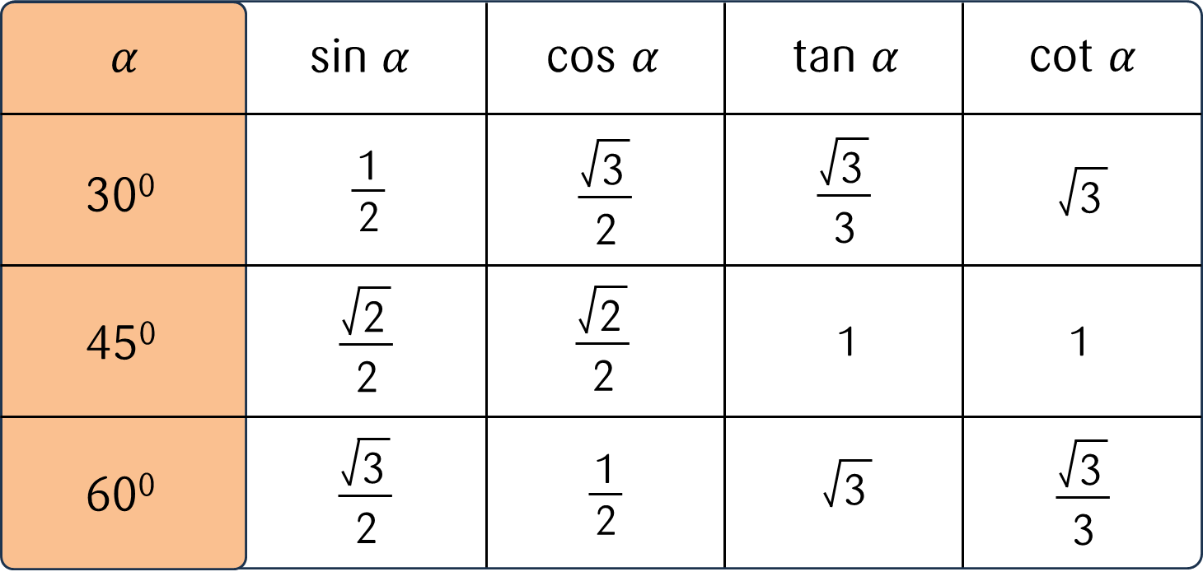
TỔNG KẾT BÀI HỌC
Tỉ số lượng giác của một góc nhọn
AC
AB
sin B =
cos B =
BC
BC
AC
AB
tan B =
cot B =
AB
AC
Tỉ số lượng giác của hai góc phụ nhau
Với 0⁰ < a < 90⁰
sin (90⁰ – a) = cos a ;
tan (90⁰ – a) = cot a ;
cos (90⁰ – a) = sin a ;
cot (90⁰ – a) = tan a .

Slide 19
CẢM ƠN SỰ THEO DÕI CỦA CÁC EM
HẸN GẶP LẠI CÁC EM TRONG CÁC BÀI HỌC TIẾP THEO

